Slide 1
Les rimes...
qu’est-ce que c’est ???

Slide 3
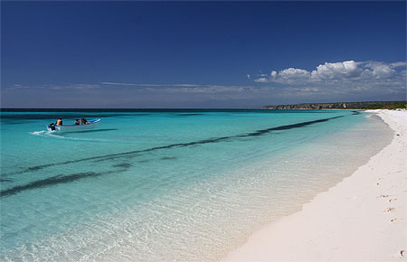
Bahia
Lagunes églises palmiers maisons cubiques
Grandes barques avec deux voiles rectangulaires
renversées qui ressemblent aux jambes
immenses d'un pantalon que le vent gonfle
Petites barquettes à aileron de requin
qui bondissent entre les lames de fond
Grands nuages perpendiculaires renflés
colorés comme des poteries
Jaunes et bleues
Blaise Cendrars

Slide 4
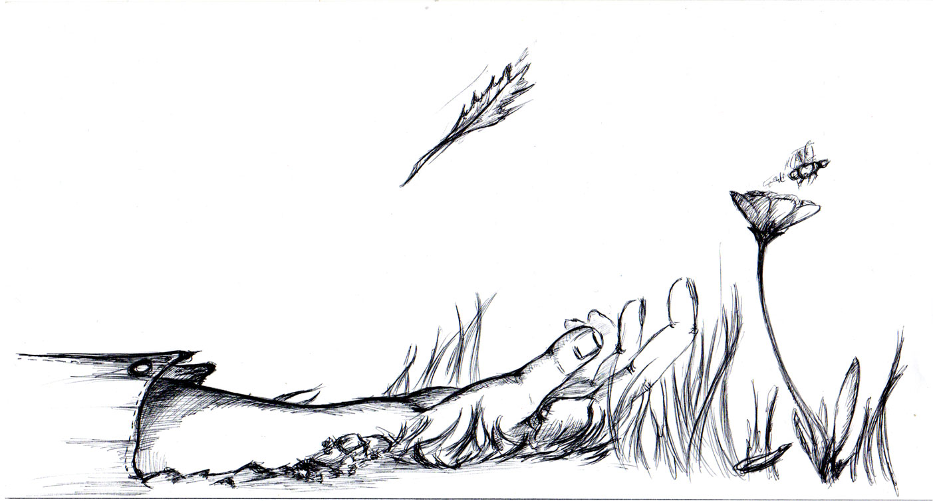
Le dormeur du val
C'est un trou de verdure où chante une rivière, Accrochant follement aux herbes des haillons D'argent ; où le soleil, de la montagne fière, Luit : c'est un petit val qui mousse de rayons. Un soldat jeune, bouche ouverte, tête nue, Et la nuque baignant dans le frais cresson bleu, Dort ; il est étendu dans l'herbe, sous la nue, Pâle dans son lit vert où la lumière pleut. Les pieds dans les glaïeuls, il dort. Souriant comme Sourirait un enfant malade, il fait un somme : Nature, berce-le chaudement : il a froid. Les parfums ne font pas frissonner sa narine ; Il dort dans le soleil, la main sur sa poitrine, Tranquille. Il a deux trous rouges au côté droit.
Arthur Rimbaud

Slide 5
Rue des cordelières
A Paris, rue des Cordelières,
Les écoliers, les écolières
Vont, le cartables en bandoulière,
Affronter l’algèbre et Molière,
Et leur cœur est une volière
Où mille chansons familières
Font une rumeur singulière,
A Paris, rue des Cordelières.
Jean-Luc Moreau

Slide 6
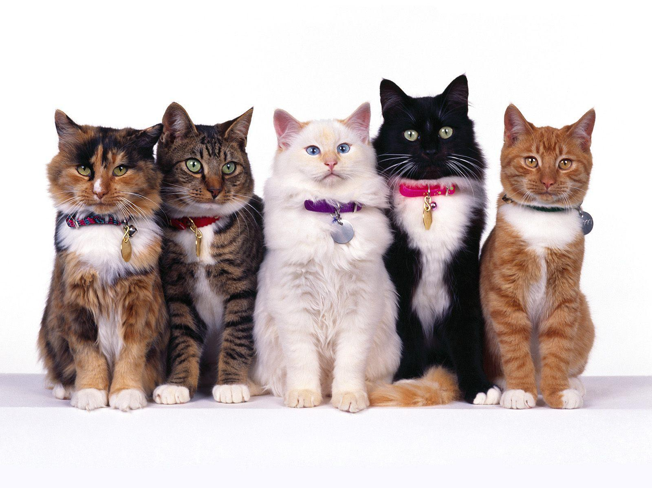
Les chats
Les amoureux fervents et les savants austères Aiment également, dans leur mûre saison, Les chats puissants et doux, orgueil de la maison, Qui comme eux sont frileux et comme eux sédentaires. Amis de la science et de la volupté Ils cherchent le silence et l'horreur des ténèbres ; L'Erèbe les eût pris pour ses coursiers funèbres, S'ils pouvaient au servage incliner leur fierté. Ils prennent en songeant les nobles attitudes Des grands sphinx allongés au fond des solitudes, Qui semblent s'endormir dans un rêve sans fin ; Leurs reins féconds sont pleins d'étincelles magiques, Et des parcelles d'or, ainsi qu'un sable fin, Etoilent vaguement leurs prunelles mystiques.
Charles Baudelaire

Slide 7
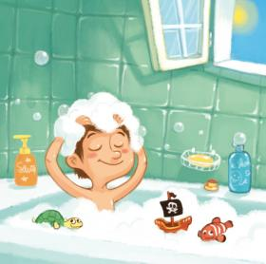
Le mousse fait de la mousse
Chacun sur le bateau
L’appelle à la rescousse.
Il accourt aussitôt.
Il est fier d’être un mousse.
Mais quand il prend son bain,
qu’il rit et s’éclabousse,
le savon dans sa main
donne une jolie mousse.
Les mots sont masculins,
les mêmes sont féminins.
Pour que sa peau soit douce
le mousse fait de la mousse...
Jacques Mercier

